Slide 1
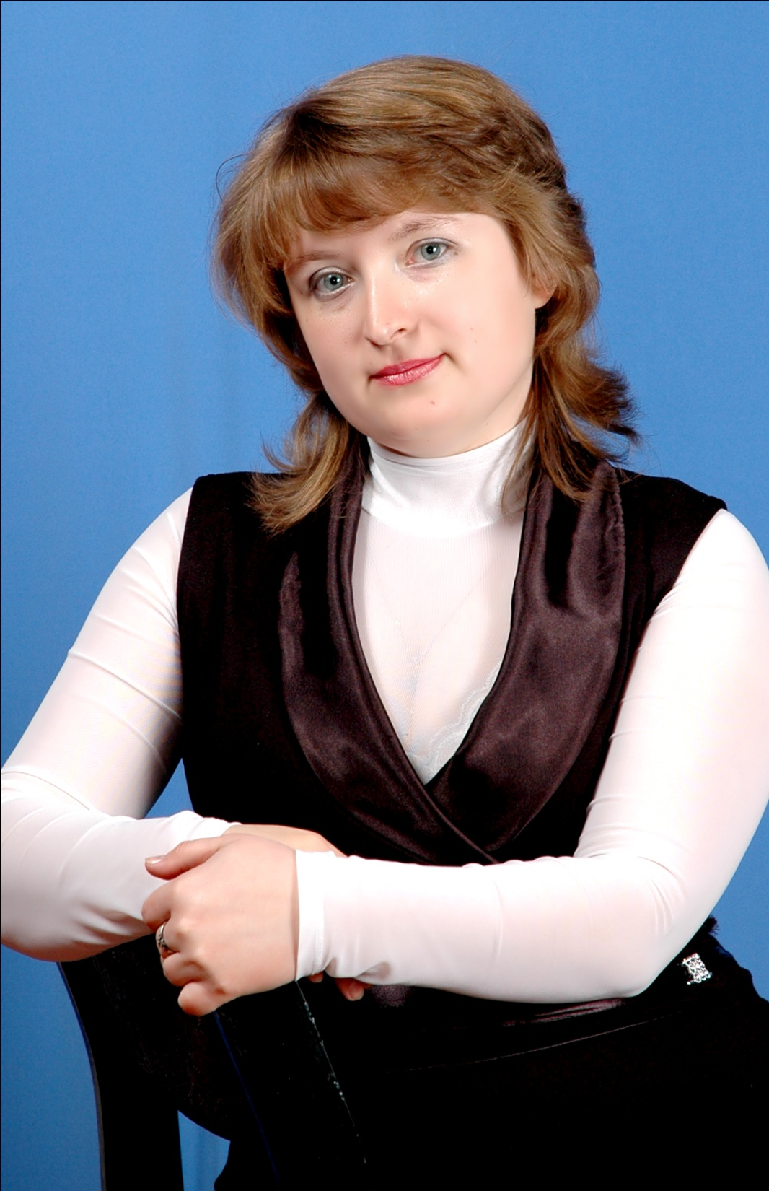
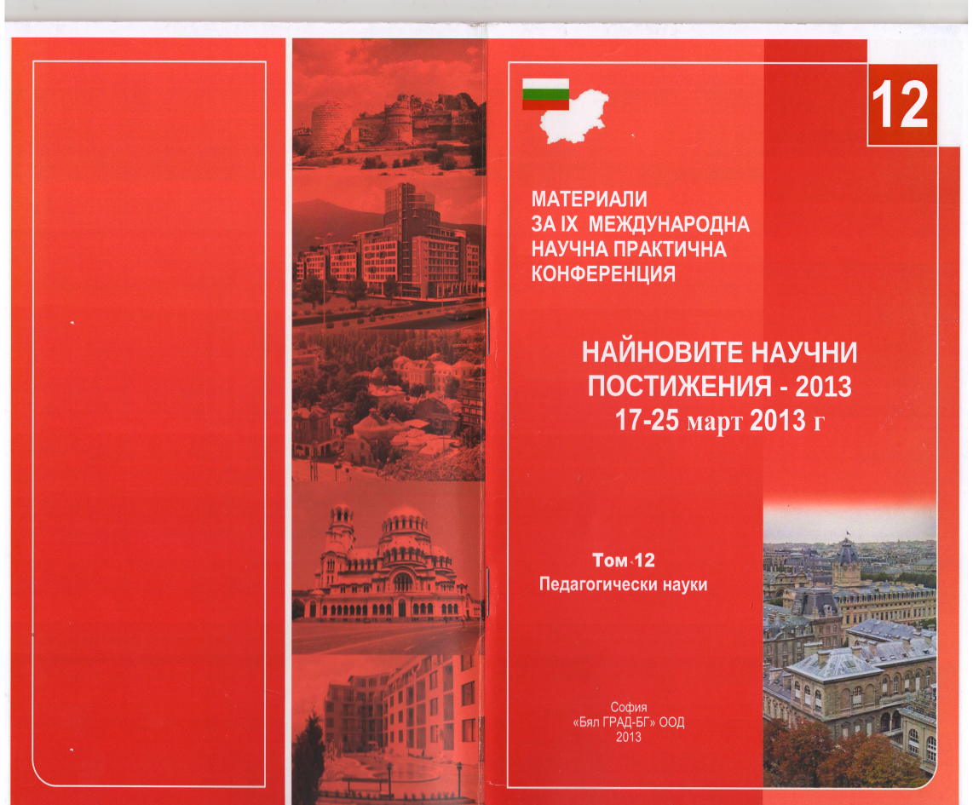
Хихлова Д.А., учитель немецкого языка, участвовала в IX международной научно – практической конференции в г. София, со статьей «Творческие самостоятельные работы как условие самореализации личности учащихся на уроках немецкого языка»

